Slide 1
面向搜索经验的 查询推荐方法研究
答辩人：刘大力
专业：计算机应用技术
导师：张斌

Slide 2
研究背景
研究思路
研究方法

Slide 3
研究背景 - 复杂搜索
复杂搜索描述了用户在进行搜索过程中的3种典型场景：
系统对信息的索引不够充分
搜索任务本身需要浏览及探索
用户难以对查询进行组织或定位信息领域

Slide 4
研究背景 - 复杂搜索
用户的复杂搜索过程：
周期长
间断多
信息负载重

Slide 5
研究背景 - 针对复杂搜索的查询推荐
传统的查询推荐方法不能很好地针对复杂搜索的特性进行查询推荐。
本研究希望提出一种针对复杂搜索的查询推荐方法，以帮助用户更高效地达成信息需求。

Slide 6
研究背景 - 时间树
用户查询
用户点击
Notes:
在此前的研究中，我们实验室提出了时间树这一概念，以帮助用户管理复杂搜索过程。
时间树将用户在复杂搜索过程中进行的查询用圆圈表示，将用户进行的点击用方块表示。并将他们组织称一棵树的形式。

Slide 7
研究背景 - 时间树

Slide 8
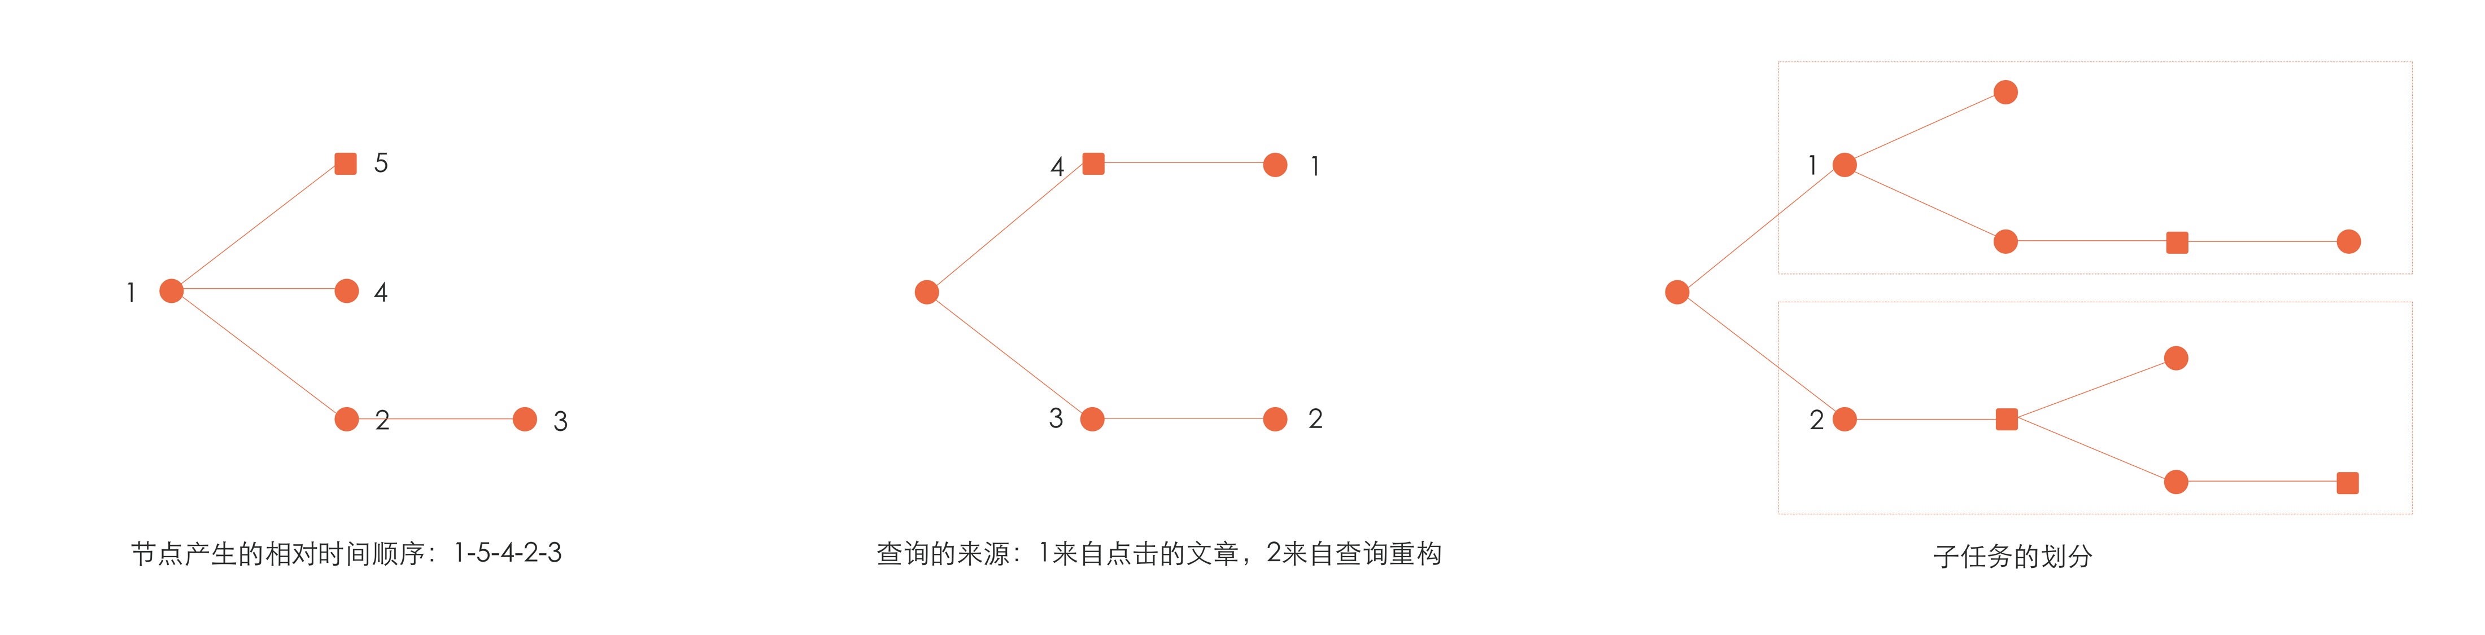
研究背景 - 时间树
Notes:
由于时间树的结构特性，用户从时间树中能够很容易地获取到以下信息：
节点产生的相对时间顺序。
查询的来源。
子任务的划分。
我们猜想，既然时间树能够帮助用户获得这些信息，很有可能是因为时间树中蕴含了用户在复杂搜索过程中产生的高质量的搜索经验。
于是就有了我们这个研究，面向搜索经验的查询推荐方法研究。

Slide 9
研究思路
证明时间树中蕴含高质量的搜索经验
如何提取
搜索经验
如何利用提取的搜索经验进行查询推荐
设计实现面向搜索经验的查询推荐系统
Notes:
在复杂搜索的背景下，以时间树为基础，我们研究面向搜索经验的查询推荐方法的研究思路是这样的：
首先，想要面向搜索经验做查询推荐，我们需要先证明时间树中蕴含有高质量的搜索经验，这是研究进行下去的前提。
在证明了搜索经验蕴含性的基础上，我们研究如何提取搜索经验。
在提取了搜索经验以后，我们研究如何利用提取的搜索经验进行查询推荐。
最后我们利用上述研究理论，设计并实现面向搜索经验的查询推荐系统，使本研究形成一套完整的解决方案。

Slide 10
研究方法 - 时间树中搜索经验蕴含性的证明
搜索经验模型
搜索经验蕴含性验证实验
Notes:
首先我们给搜索经验进行一个模型化的定义。

Slide 11
研究方法 - 搜索经验模型
时间经验
搜索经验
因果经验
主题经验
Notes:
在搜索经验模型中，我们将搜索经验分为时间经验，因果经验以及主题经验。
其中时间经验为用户在搜索过程中进行查询和点击的时间先后关系。
因果经验为用户所进行查询的查询来源。
主题经验为用户对复杂搜索任务所进行的子任务划分。
@Deprecated
与搜索经验模型对应地，我们提出搜索经验一致性模型作为搜索经验质量的评价模型。
我们认为如果时间树中蕴含有高质量的搜索经验，那么在用户对复杂搜索过程进行回顾的过程中，应当保持搜索经验的一致性。
与搜索经验模型相对应的，搜索经验一致性包括时间一致性，因果一致性以及主题一致性。
其中时间一致性指用户能够准确回忆起自己在搜索过程中查询与点击的先后顺序。
因果一致性指用户能够准确回忆起搜索中的某个查询的查询动机。
主题一致性指用户能够合理地对复杂搜索任务进行子任务划分，以及对搜索过程中的某一个阶段，能够判断其中的查询与点击分别属于哪些子任务。

Slide 12
研究方法 - 搜索经验蕴含性验证实验
主观评估
专家评估
客观评估
时间树中蕴含高质量的
因果经验以及主题经验
Notes:
在提出了搜索经验模型以及搜索经验一致性模型的基础上，我们设计实验验证时间树中搜索经验的蕴含性。
实验过程在这里时间关系我就不详细叙述了。
我们使用用户学习中很典型的主观评估，专家评估以及客观评估三种评估方法对时间树上的搜索经验蕴含性进行了评估，证明了时间树中蕴含有高质量的搜索经验。

Slide 13
研究方法 - 实验结果
Notes:
在提出了搜索经验模型以及搜索经验一致性模型的基础上，我们设计实验验证时间树中搜索经验的蕴含性。
实验过程在这里时间关系我就不详细叙述了。
我们使用用户学习中很典型的主观评估，专家评估以及客观评估三种评估方法对时间树上的搜索经验蕴含性进行了评估，证明了时间树中蕴含有高质量的搜索经验。
我们下了很大的功夫做这个实验，但是时间关系这里我就不对实验做详细阐述。
这是实验结果。

Slide 14
研究方法 - 实验结果
Notes:
在提出了搜索经验模型以及搜索经验一致性模型的基础上，我们设计实验验证时间树中搜索经验的蕴含性。
实验过程在这里时间关系我就不详细叙述了。
我们使用用户学习中很典型的主观评估，专家评估以及客观评估三种评估方法对时间树上的搜索经验蕴含性进行了评估，证明了时间树中蕴含有高质量的搜索经验。

Slide 15
研究方法 - 实验结果
Notes:
在提出了搜索经验模型以及搜索经验一致性模型的基础上，我们设计实验验证时间树中搜索经验的蕴含性。
实验过程在这里时间关系我就不详细叙述了。
我们使用用户学习中很典型的主观评估，专家评估以及客观评估三种评估方法对时间树上的搜索经验蕴含性进行了评估，证明了时间树中蕴含有高质量的搜索经验。

Slide 16
研究方法 - 实验结果
Notes:
在提出了搜索经验模型以及搜索经验一致性模型的基础上，我们设计实验验证时间树中搜索经验的蕴含性。
实验过程在这里时间关系我就不详细叙述了。
我们使用用户学习中很典型的主观评估，专家评估以及客观评估三种评估方法对时间树上的搜索经验蕴含性进行了评估，证明了时间树中蕴含有高质量的搜索经验。

Slide 17
研究方法 - 搜索经验提取方法的提出
基于查询-点击-查询序列识别的因果经验提取算法
基于子任务划分的主题经验提取算法
Notes:
在验证了时间树中搜索经验的蕴含性以后，我们就可以想办法对搜索经验进行提取。
我们提出搜索经验提取方法，针对因果经验以及主题经验分别提出了搜索经验提取算法。
这里没有针对时间经验的提取算法原因是因为在搜索经验蕴含性验证实验中，我们发现时间树与传统日志相比，在时间经验蕴含性上并没有明显的优势，因此我们没有针对时间经验进行研究。

Slide 18
研究方法 - 基于查询-点击-查询序列识别的 因果经验提取算法

Slide 19
研究方法 - 基于查询-点击-查询序列识别的 因果经验提取算法
因果经验集合

Slide 20
研究方法 - 基于查询-点击-查询序列识别的 因果经验提取算法

Slide 21
研究方法 - 基于子任务划分的主题经验提取算法

Slide 22

研究方法 - 基于子任务划分的主题经验提取算法
Notes:
首先将时间树上的节点网格化，然后以每个节点为中心，以2倍网格边长为边长为节点画出一个正方形的范围，如果两节点的正方形范围有重叠，则将他们聚为一类，如果没有重合则说明两节点属于不同类。通过这种方法，将时间树上的节点进行聚类，从而进行子任务划分，将一棵复杂搜索任务的时间树，划分为子任务子树，提取出主题经验。

Slide 23
研究方法 - 基于子任务划分的主题经验提取算法

Slide 24
研究方法 - 实验结果
Notes:
在验证了时间树中搜索经验的蕴含性以后，我们提出搜索经验提取方法，针对因果经验以及主题经验分别提出了搜索经验提取算法。
这里没有针对时间经验的提取算法原因是因为在搜索经验蕴含性验证实验中，我们发现时间树与传统日志相比，在时间经验蕴含性上并没有明显的优势，因此我们没有针对时间经验进行研究。

Slide 25
研究方法 - 实验结果
Notes:
在验证了时间树中搜索经验的蕴含性以后，我们提出搜索经验提取方法，针对因果经验以及主题经验分别提出了搜索经验提取算法。
这里没有针对时间经验的提取算法原因是因为在搜索经验蕴含性验证实验中，我们发现时间树与传统日志相比，在时间经验蕴含性上并没有明显的优势，因此我们没有针对时间经验进行研究。

Slide 26
研究方法 - 面向搜索经验的查询推荐方法的提出
面向因果经验的查询推荐方法
子任务内部的查询推荐方法
跨子任务的查询推荐方法

Slide 27
研究方法 - 搜索经验提取与查询推荐的对应关系
基于时间树的搜索经验提取方法
基于查询-点击-查询序列识别的因果经验提取算法
基于子任务划分的
主题经验提取算法
面向因果经验的
查询推荐方法
子任务内部的
查询推荐方法
跨子任务的
查询推荐方法
面向搜索经验的查询推荐方法

Slide 28
研究方法 - 搜索经验提取与查询推荐的对应关系
基于时间树的搜索经验提取方法
基于查询-点击-查询序列识别的因果经验提取算法
基于子任务划分的
主题经验提取算法
主题经验提取算法
面向因果经验的
查询推荐方法
子任务内部的
查询推荐方法
跨子任务的
查询推荐方法
面向搜索经验的查询推荐方法

Slide 29
研究方法 - 面向因果经验的查询推荐方法
匹配、筛选
用户提交的查询
查询-点击-查询序列1
查询-点击-查询序列2
查询-点击-查询序列3
……
查询-点击-查询序列k₁～k_{i}
查询-点击-查询序列n
因果经验集合

Slide 30
研究方法 - 主题经验合并算法
用户1中提取的子任务子树集合
……
🌲
用户2中提取的子任务子树集合
……
含有用户所提交
查询的子任务子树
用户3中提取的子任务子树集合
……
……
🌲
🌲
用户n中提取的子任务子树集合
……
🌲
🌲
不含有用户所提交查询的子任务子树集合

Slide 31
研究方法 - 主题经验合并算法
含有用户所提交查询的子任务子树
不含有用户所提交查询的子任务子树集合
用于子任务内部的查询推荐
用于跨子任务的查询推荐

Slide 32
研究方法 - 子任务内部的查询推荐方法
rank2
rank3
rank32
rank1
rank29
rank5
rank4
rank30
rank31
rank28
rank27
rank26
rank8
rank6
rank7
rank25
rank24
rank9
rank23
rank14
rank22
rank21
rank10
rank13
rank12
rank15
rank18
rank19
rank20
rank11
rank16
rank17

Slide 33
研究方法 - 跨子任务的查询推荐方法

Slide 34
研究方法 - 实验结果

Slide 35
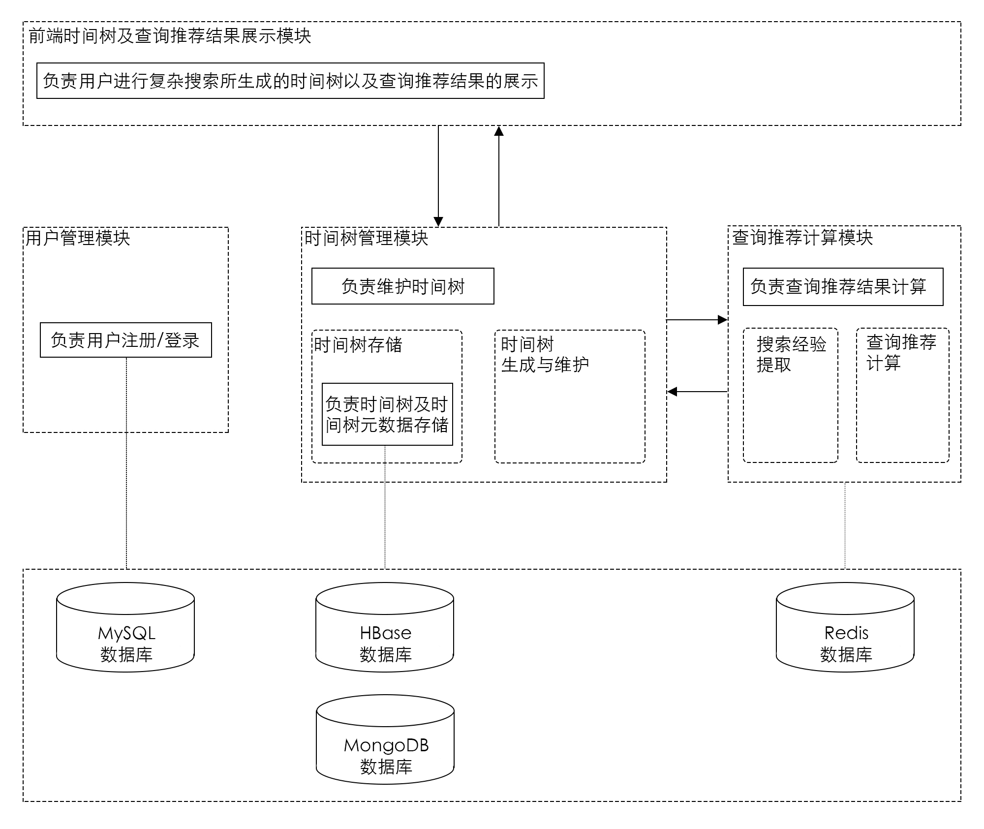
研究方法 - 面向搜索经验的查询推荐系统设计实现
系统架构

Slide 36
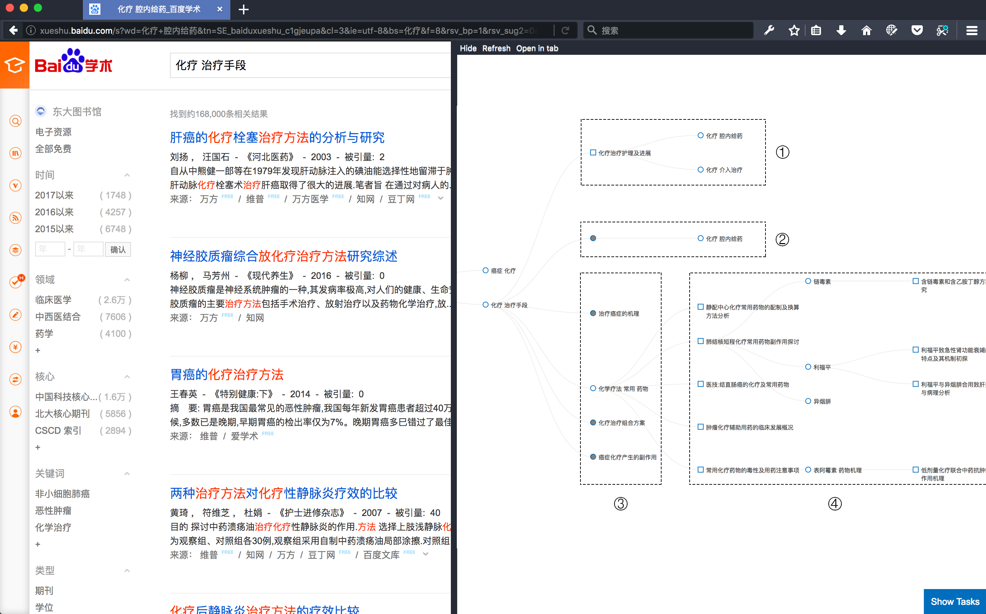
研究方法 - 面向搜索经验的查询推荐系统设计实现
系统实例

Slide 37
谢 谢

